Slide 1
Умножение и деление
десятичных дробей
на натуральные числа

Slide 2
Цель: обобщение и закрепление материала по теме «Умножение и деление десятичных дробей».

Slide 3
Определите слово
1) 2,7 ∙ 10 п) 27
2) 9 ∙ 0,2 е) 0,47
3) 25,5 : 5 с) 5
4) 4,7 : 10 о) 1,8
5) 1,5 : 3 а) 15,5
6) 0,5 ∙ 31 д) 0,5
б) 5,1
победа

Slide 4
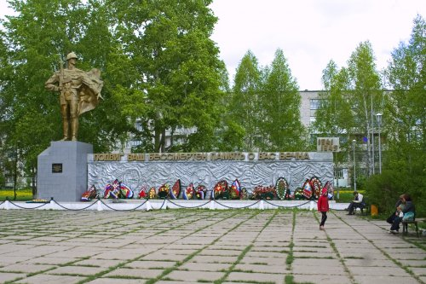
Задача
Вечный огонь у памятника «Солдату, воину освободителю» зажгли в честь 30-летия Победы. Сколько лет Вечному огню сегодня?

Slide 5
Задача
На фронт из Чернушки ушло 15 тыс. человек, 1/3 часть из них не вернулись домой. Среди участников Великой Отечественной Войны 12 удостоены звания Героя Советского союза, 1/4 часть из них летчики. Сколько человек не вернулись с войны домой? Сколько летчиков удостоены звания Героя Советского Союза?

Slide 6
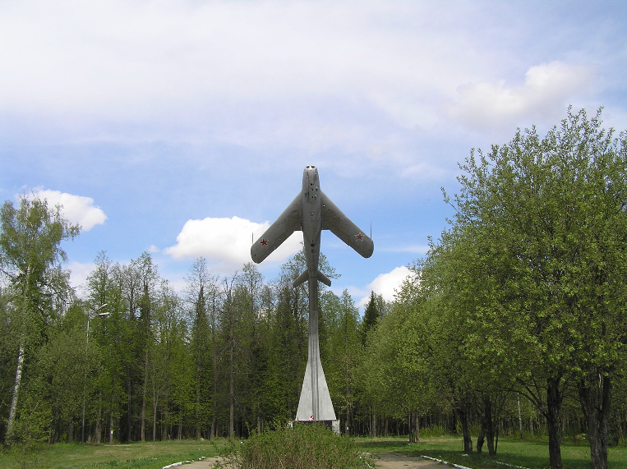

Slide 7
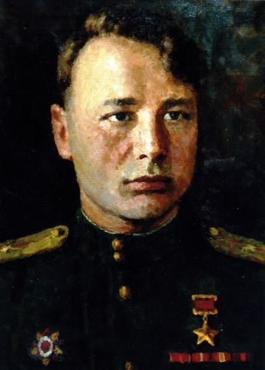
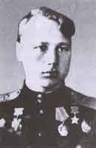
Красноперов Сергей Леонидович

Slide 8
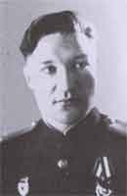
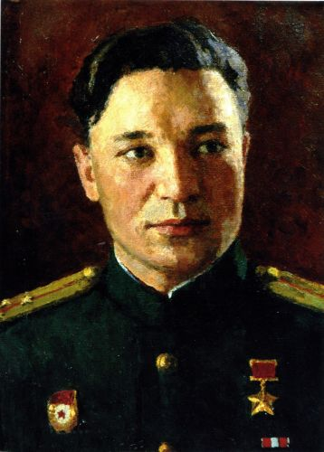
Францев Евгений Иванович

Slide 9
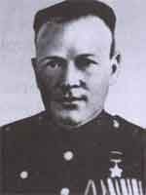
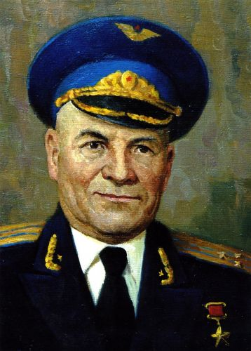
Иванов Степан Гаврилович

Slide 10
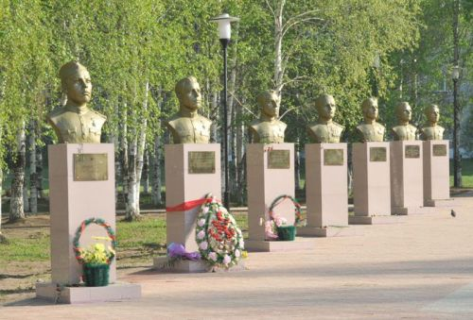
Мемориальный комплекс «Аллея славы»
9 мая 2009 года состоялось торжественное открытие мемориального комплекса «Аллея славы», посвященного Героям Советского Союза и Кавалерам трех Орденов Славы, уроженцам района. Изначально это задумывалось как проект главы района для участия в конкурсе социально-культурных проектов компании ООО «ЛУКОЙЛ-Пермь». Поддержка нефтяниками была оказана, но со временем идея приняла более широкий размах. Помимо установки скульптурной композиции была полностью реконструирована и Площадь Победы. Ее вымостили декоративной тротуарной плиткой, установили резные скамейки, провели монтаж нового уличного освещения. В итоге общие затраты составили 5 миллионов 400 тысяч рублей, которые полностью легли на бюджеты района и городского поселения. Право перерезать красную ленту и открыть мемориал было предоставлено представителям трех поколений чернушан - единственному ныне живущему Герою Советского Союза Николаю Степановичу Ведерникову, главе Чернушинского муниципального района Михаилу Шестакову, главе города Юрию Кислицину и председателю Молодежного парламента Александру Никитину. Работали над бюстами скульпторы творческой мастерской члена Союза Дизайнеров России Вилура Шакирова. Отныне и навсегда четырнадцать бронзовых Героев встали в один строй со своими потомками.

